Slide 1
SUYUN VE ATIKSUYUN GELECEĞİ:
LİDERLİK VE POLİTİKALAR
OTURUMU
Prof. Dr. Özgür ÖZDEMİR
Adıyaman Üniversitesi
23 EKİM 2024

Slide 2
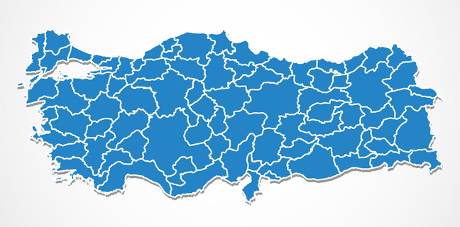
SUNUM PLANI
Mevcut Durum
Sorunlar, İhtiyaçlar, Darboğazlar
Politika Önerileri
1
2
3

Slide 3
DÜNYADA SU
Dünya üzerindeki su kaynaklarının dağılımı
74%
2,5%
1,2%
21%
SU
TATLI SU
YÜZEYDE
KULLANILABİLİR
Tuzlu sudan tatlı su oluşturabiliyoruz ama çok pahalı yöntemlerle oluşturuyoruz bu nedenle ekonomik değil.
Dünya’nın %74’ü
sularla kaplı
%74’lük kısmın
sadece %2,5’i tatlı su
%2,5’lik tatlı suyun sadece %1,2’si yüzeyde
%1,2’lik suyun sadece %21’ini kullanabiliyoruz.
DÜNYADA VE TÜRKİYE’DE SU

Slide 4
DÜNYADA SU
Tatlı Suyun Dağılımı
Nehirler
%2
Bataklıklar
%11
Yeraltı Suyu
%30,1
Tuzlu Su %97,5
Tatlı Su
%2,5
Yüzey Suyu
%1,2
Göller
%87
Buz Dağları ve Buzullar %68,7
GENEL BİLGİLER

Slide 5
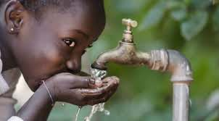
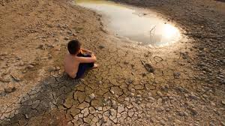
SU KAYNAKLARI
Eğer Dünya’da
1 Milyon birim su varsa
63 birimini kullanabiliyoruz.
Yani Milyonda 63 bin
Kullanılabilen su Dünya’da
eşit olarak dağıtılmamış.
Pozisyonları gereği
Şanslı ve şanssız Ülkeler var
Su kullanımında bilinç yeterli seviyede değil
DÜNYADA VE TÜRKİYE’DE SU

Slide 6
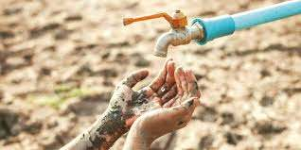
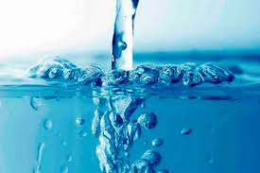
DÜNYADA VE TÜRKİYE’DE SU STRESİ
Su durumu
Falkenmark göstergesi ile ölçmek mümkün.
Mevcut Su Kaynakları
FALKENMARK GÖSTERGESİ
=
Nüfus
DÜNYADA VE TÜRKİYE’DE SU

Slide 7
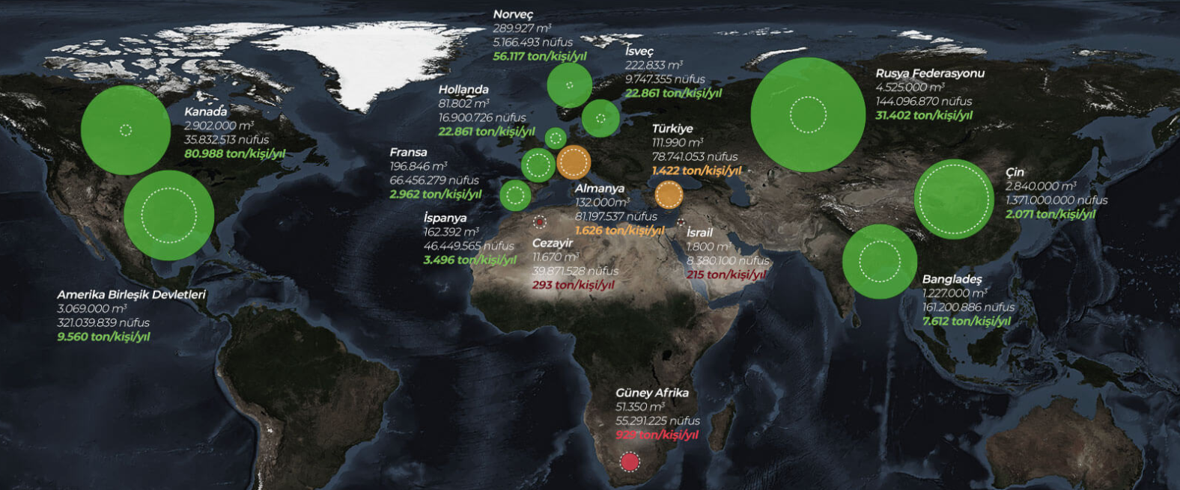
DÜNYADA SU
SU ÇOK DEĞERLİ ve DURUM ÇOK KRİTİK
FALKENMARK HARİTASI
Falkenmark Su Kıtlığı İndeksi’ne göre,
yılda ortalama kişi başına düşen su miktarı 1.000 m³ altında olan ülkeler ‘su yoksulu’ olarak nitelendiriliyor.
Bir ülkenin yeterli miktarda suya sahip sayılabilmesi için yılda kişi başına düşen su miktarı 1.700 m³’ün üzerinde olmalı.
Kesin Kıtlık
Kıtlık
Su Stresi
Stressiz
<500
1.000
<1.700
ton/kişi/yıl
GENEL BİLGİLER

Slide 8
DÜNYADA SU
SU ÇOK DEĞERLİ VE DURUM ÇOK KRİTİK
TÜRKİYE’NİN FALKENMARK HARİTASI
Ülke | Falkenmark Göstergesi (2015) | Falkenmark Göstergesi Sınıfları
Kanada | 80.988 | Stressiz
Norveç | 56.117 | Stressiz
Brezilya | 39.973 | Stressiz
Rusya | 31.402 | Stressiz
İsveç | 22.861 | Stressiz
İrlanda | 15.347 | Stressiz
Bulgaristan | 14.715 | Stressiz
Amerika | 9.560 | Stressiz
İsviçre | 6.212 | Stressiz
Hollanda | 4.840 | Stressiz
İspanya | 3.496 | Stressiz
Fransa | 2.962 | Stressiz
Çin | 2.071 | Stressiz
Almanya | 1.626 | Su Stresi
Türkiye | 1.422 | Su Stresi
Güney Afrika | 929 | Kıtlık
İsrail | 215 | Kesin Kıtlık
Falkenmark Su Kıtlığı İndeksi’ne göre,
yılda ortalama kişi başına düşen su miktarı 1.000 m3 altında olan ülkeler ‘su yoksulu’ olarak nitelendiriliyor.
Bir ülkenin yeterli miktarda suya sahip sayılabilmesi için yılda kişi başına düşen su miktarı 1.700 m3’ün üzerinde olmalı.
Kesin Kıtlık
Kıtlık
Su Stresi
Stressiz
<500
1.000
<1.700
ton/kişi/yıl
Kaynak : : EUROSTAT (2015)
GENEL BİLGİLER

Slide 9
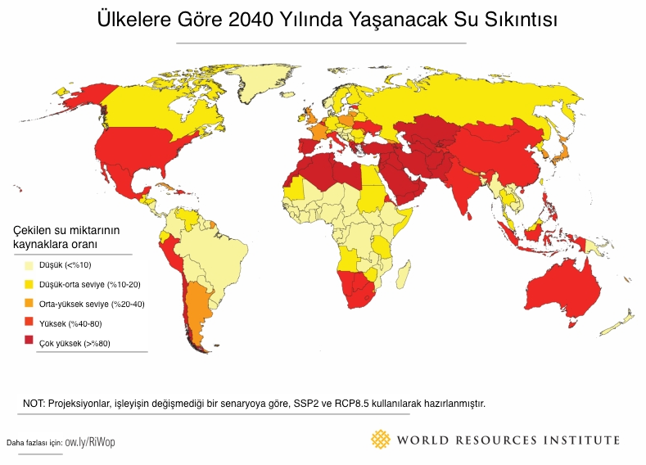
DÜNYADA SU
Dünya Doğal Kaynaklar Enstitüsü (WRI) hazırladığı ‘su riski’ atlasında, su kıtlığı ve kuraklık görülen bölgeleri gösteren kapsamlı bir harita yayımladı.
Verilere göre Dünyada 17 ülkede aşırı düzeyde su sıkıntısı yaşanıyor.
Temel Su Stresinin Son Derece Yüksek Olduğu Ülkeler
Pakistan
Türkmenistan
Umman
Botsvana
Katar
İsrail
Lübnan
İran
Ürdün
Libya
Kuveyt
Suudi Arabistan
Eritre
Birleşik Arap Emirlikleri
San Marino
Bahreyn
Hindistan
Temel Su Stresinin Yüksek Olduğu Ülkeler
Şili
Kıbrıs
Yemen
Andorra
Fas
Belçika
Meksika
Özbekistan
Yunanistan
Afganistan
İspanya
Cezayir
Tunus
Suriye
Türkiye
Arnavutluk
Ermenistan
Burkina Faso
Cibuti
Namibya
Kırgızistan
Nijer
Nepal
Portekiz
Irak
Mısır
İtalya
DÜNYA KAYNAKLARI ENSTİTÜSÜ
GENEL BİLGİLER

Slide 10
TÜRKİYE’DE SU
Kullanım Yerlerine Göre Su Dağılımı
Yağış Miktarı
Yıllık ortalama yağış | 643 mm/yıl
Yıllık ortalama yağış miktarı | 501 milyar m³
Buharlaşma | 274 milyar m³
Yeraltı suyu | 41 milyar m³
Yüzeysel Su
Yıllık Yüzey Akışı | 158 milyar m³
Kullanılabilir yüzeysel su | 98 milyar m³
Yeraltı Suyu
Yıllık çekilebilir su miktarı | 14 milyar m³
Toplam kullanılabilir su | 112 milyar m³
Kullanım Yerleri
Tarımda kullanılan | 32 milyar m³
İçme suyu için kullanılan | 7 milyar m³
Sanayide kullanılan | 5 milyar m³
Toplam kullanılabilir su (net) | 44 milyar m³
İçme suyu
7 milyar m³
%16
Sanayi
5 milyar m³
%11
Tarım
32 milyar m³
%73
Kaynak : DSİ
GENEL BİLGİLER

Slide 11
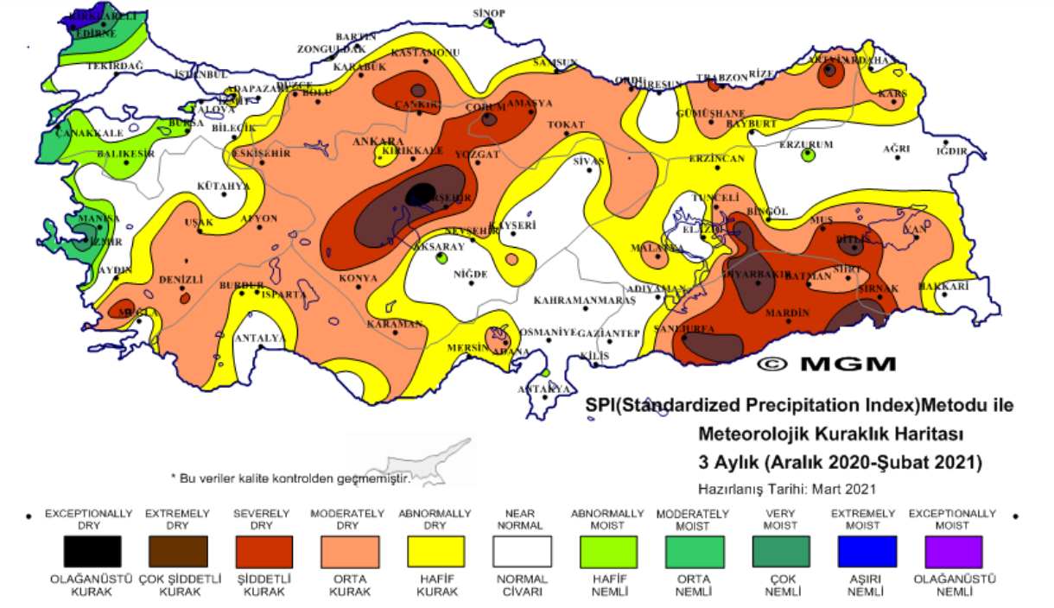
TÜRKİYE KURAKLIK HARİTASI
Türkiye’nin toplam yüzölçümü 783.562 km²’dir. Türkiye üç tarafı su ile çevrili bir ülke olsa da
tatlı su varlığı açısından zengin bir ülke değildir.
KAYSERİ
DÜNYADA VE TÜRKİYE’DE SU

Slide 12
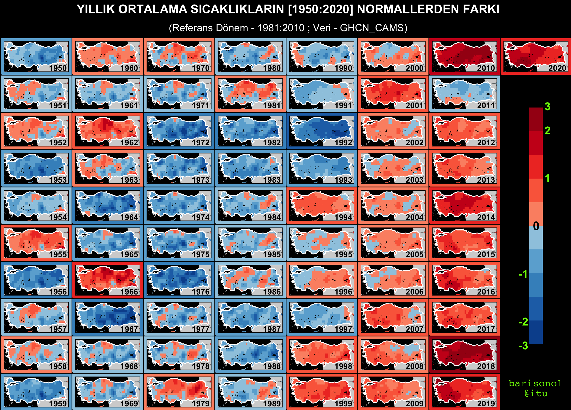
TÜRKİYE’NİN YILLIK ORTALAMA SICAKLIKLARI
DÜNYADA VE TÜRKİYE’DE SU

Slide 13
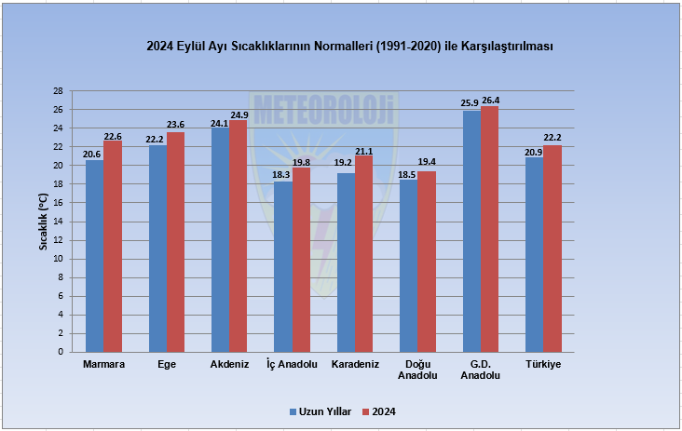
TÜRKİYE’NİN YILLIK ORTALAMA SICAKLIKLARI
Kaynak: https://www.mgm.gov.tr/veridegerlendirme/sicaklik-analizi.aspx
DÜNYADA VE TÜRKİYE’DE SU

Slide 14
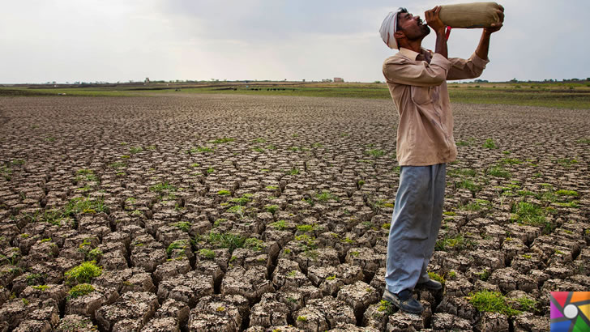
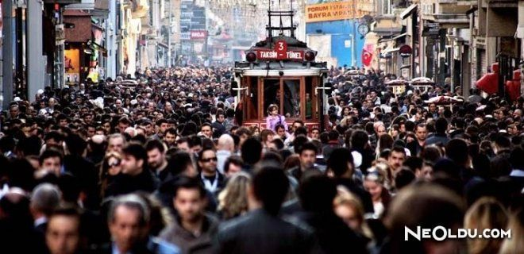
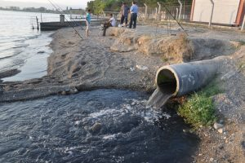
İklim değişikliği
Kullanılabilir İçme suyu kaynaklarının azalması
Nüfusun şehirlerde dengesiz bir şekilde artması ile
İçmesuyu temini ve
Atıksuların bertarafı daha da önemli
hale gelmiştir.
Tarımsal İhtiyaç ve Sanayide su Kullanımı
Su Yönetiminin bilinçli bir şekilde yapılması gerekiyor.
Çalışmalar yapılmakta. Ancak yeterli değil.
Yapılan tüm çalışmalara rağmen, uygulamada problemler yaşıyoruz ve Su Yönetimini Sürdürülebilir Kılma konusunda zorlanıyoruz.

Slide 15
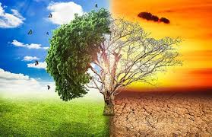
1 – MEVCUT DURUM
İklim değişikliği, taşkın ve kuraklık, su kaynaklarının geliştirilmesi, korunması, yerel su ve atıksu hizmetleri gibi hususlarda uygulama, hizmetlerin sunulması ve kalitesi ile bu konuda aksayan yönler ile politik, yasal, teknik ve finansal açıdan çözüm önerileri hususunda esas alınması gereken konunun su yönetimi politikası olduğu değerlendirilmektedir.
Su yönetimi; su kaynaklarının planlı bir şekilde geliştirilmesi, dağıtılması ve kullanılması olarak tanımlanmaktadır.
Su kaynaklarının geliştirilmesi ile ilgili politik ve teknik kararları, su hakları ve su tahsisini düzenleyen kuralları, çevrenin korunmasını, su fiyatlandırmasına ilişkin düzenlemeleri, arazi kullanım ilkelerini, kullanıcıların katılımı gibi faaliyetleri kapsamaktadır.

Slide 16
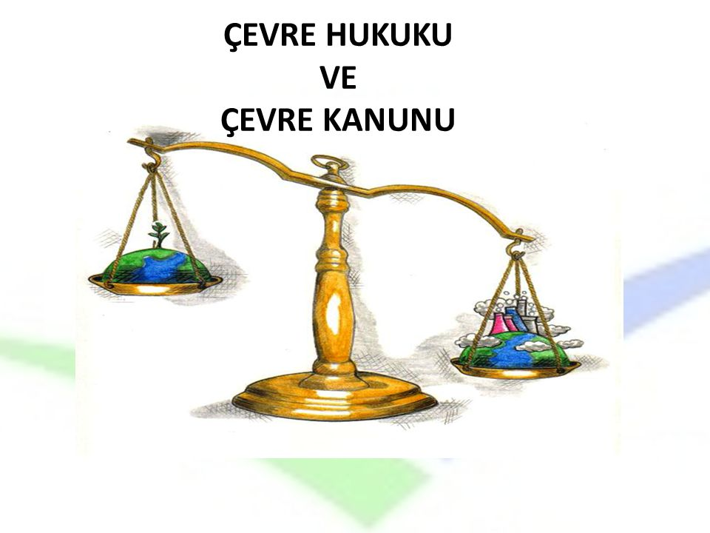
Su kaynakları yönetiminin temelini oluşturan başlıca yasalar;
• 167 sayılı Yeraltı Suları Hakkında Kanun,
• 831 sayılı Sular Hakkında Kanun,
• 7478 sayılı Köylerin İçme ve Kullanma Suları Hakkında Kanun,
• 2872 sayılı Çevre Kanunu,
• 3621 sayılı Kıyı Kanunu,
• 1380 sayılı Su Ürünleri Kanunu
• ….
5216 SAYILI
BÜYÜKŞEHİR BELEDİYESİ KANUNU VE 6360 SAYILI KANUN

Slide 17
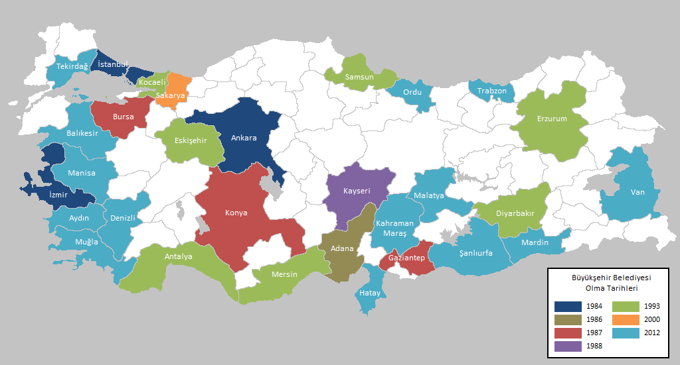
1 – MEVCUT DURUM
Su ve Kanalizasyon İdarelerine dair yasalar;
Ülkemizde 20 Kasım 1981 tarihinde yürürlüğe giren 2560 sayılı İSKİ Kanunu ile İstanbul Büyükşehir Belediyesinin su ve kanalizasyon hizmetlerini yürütmek ve bu amaçla gereken her türlü tesisi kurmak, kurulu olanları devralmak ve tek bir elden işletmek üzere İstanbul Su ve Kanalizasyon İdaresi Genel Müdürlüğü kurulmuştur.
Büyükşehir yönetimlerinin yaygınlaşmaya başlamasıyla birlikte meydana gelen ihtiyaç nedeniyle 1986 yılında 2560 sayılı Kanuna eklenen Ek-5’nci madde ile bu Kanunun diğer tüm büyükşehir belediyelerinde de uygulanması sağlanmıştır.

Slide 18
1 – MEVCUT DURUM
23 Temmuz 2004 tarihinde yürürlüğe giren 5216 sayılı Büyükşehir Belediyesi Kanunu ile su ve kanalizasyon idarelerinin hizmet alanı genişlemiş, sorumluluk alanına giren ilçelerin merkezleri ile beraber anılan belde belediyeleri ve orman köyleri de hizmet alanına girmiştir.
30 Mart 2014 tarihinde yürürlüğe giren 6360 sayılı Kanunla var olan bütün büyükşehir belediyeleri ile su ve kanalizasyon idarelerinin hizmet alanı il mülki sınırı haline getirilmiş, metropol kent yönetimi kırsal alan için de uygulanmaya başlanmıştır. İl sınırlarına dahil tüm yerleşim yerlerinin su ve kanalizasyon hizmetlerini ifa etme görevi su ve kanalizasyon idarelerine bırakılmıştır.

Slide 19
MEVCUT DURUM
Su kaynakları yönetiminin temelini oluşturan başlıca yönetmelikler;
• 20.11.2005 tarihli “İçmesuyu Elde Edilen veya Elde Edilmesi Planlanan Yüzeysel Suların Kalitesine Dair Yönetmelik”
17/10/2012 tarihli ‘’Su Havzalarının Korunmasına ve Yönetim Planlarının Hazırlanmasına Dair Yönetmelik’’
• 17.02.2005 tarihli “İnsani Tüketim Amaçlı Sular Hakkında Yönetmelik”
• 31.12.2004 tarihli ‘’Su Kirliliği Kontrolü Yönetmeliği’’
• 26.11.2005 tarihli “Tehlikeli Maddelerin Su ve Çevresinde Neden Olduğu Kirliliğin Kontrolü Yönetmeliği”
• 31.05.2005 tarihli “Toprak Kirliliğinin Kontrolü Yönetmeliği”
• 14.03.2005 tarihli “Tehlikeli Atıkların Kontrolü Yönetmeliği”
• 18.02.2004 tarihli “Tarımsal Kaynaklı Nitrat Kirliliğine Karşı Suların Korunması Yönetmeliği”
• ……

Slide 20
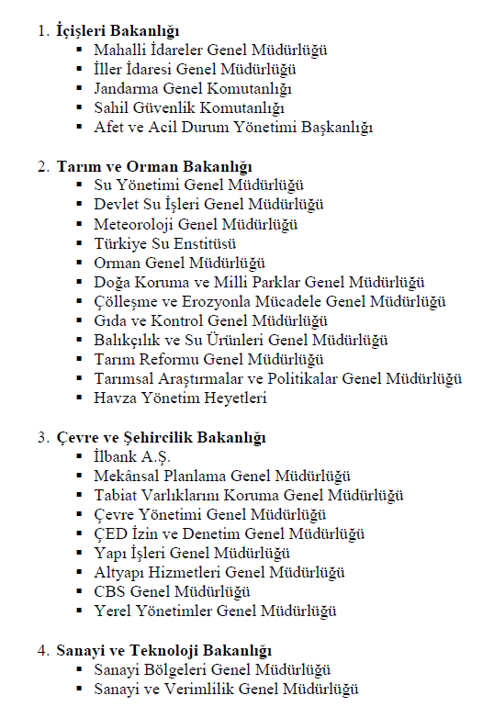
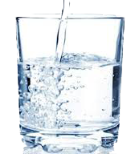
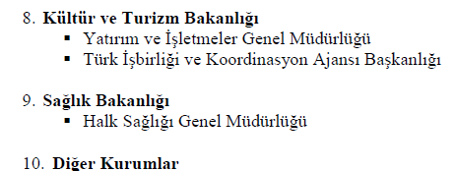
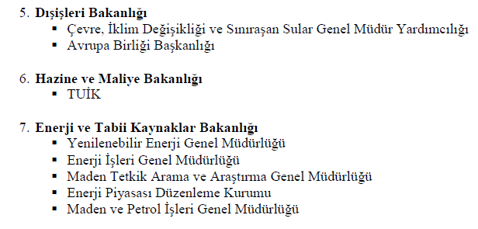
Su konusunda Görev ve Yetkileri Bulunan Kurumlar
T.C TARIM VE
ORMAN BAKANLIĞI
ÇEVRE YÖNETİMİ
GENEL MÜDÜRLÜĞÜ
TÜRKİYE CUMHURİYETİ
İÇİŞLERİ BAKANLIĞI
SU
…..
…..
SUKİ
Kaynak: Tarım Ve Orman Bakanlığı Ulusal Su Planı (2019-2023)

Slide 21
2 - SORUNLAR, İHTİYAÇLAR, DARBOĞAZLAR

Slide 22
Ülkemizde Su Yönetimi Konusunda Başlıca Problemler;
Su yönetiminde yetki ve sorumluluk sahibi birçok kurum ve kuruluşun olması,
Su kaynakları yönetiminde, idari sınırlar (il, ilçe, köy, belediye, vb.), arazi kullanımları (orman, tarım, içme suyu, vb.) ve kurumsal yetkiler kanunlara göre belirlenmektedir.
Kurumlar arası koordinasyon ve işbirliği eksikliği,
Tarım ve Orman Bakanlığı ile Çevre ve Şehircilik Bakanlığı arasında yetki çakışmaları bulunması
Veri tabanı eksikliği,
Etkin bir izleme ve değerlendirme sistemi eksikliği,
Su mevzuatının çok parçalı olması (yaklaşık 30 kanun ve ikincil düzenleme),
Su kaynaklarının geliştirilmesi ve korunmasına dair münhasıran düzenlenen bir yasanın bulunmaması,

Slide 23
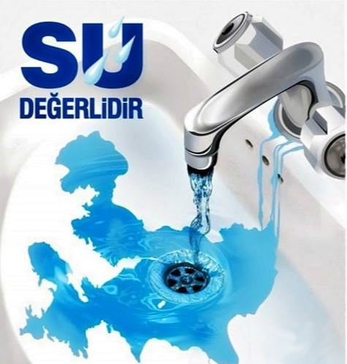
SORUNLAR, İHTİYAÇLAR, DARBOĞAZLAR
Su Kaynaklarının Kullanımı İle İlgili Sorunlar
AŞIRI SU KULLANIMI VE SU KAYIPLARI
KAÇAK SU KULLANIMI
SUYUN FİYATLANDIRILMASI

Slide 24
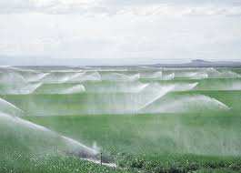
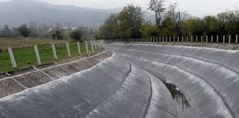
SORUNLAR, İHTİYAÇLAR, DARBOĞAZLAR
Sulama Şebekelerinin İşletimi İle İlgili Sorunlar
• Planlı su dağıtımının sağlanamaması
• Su iletim, dağıtım ve tarla içi su kayıplarının fazla olması
• Sulama oranı ve randımanının düşük olması
• Tarımda bilinçsiz su kullanımı, tuzlanma ve çölleşme
• Sulama fiziksel altyapının eski olması, su iletiminin
toprak ve beton kaplamalı kanal ya da kanaletlerle yapılması
• Arazi toplulaştırma, tesviye ve drenaj gibi tarla içi geliştirme hizmetlerinin eksikliği

Slide 25
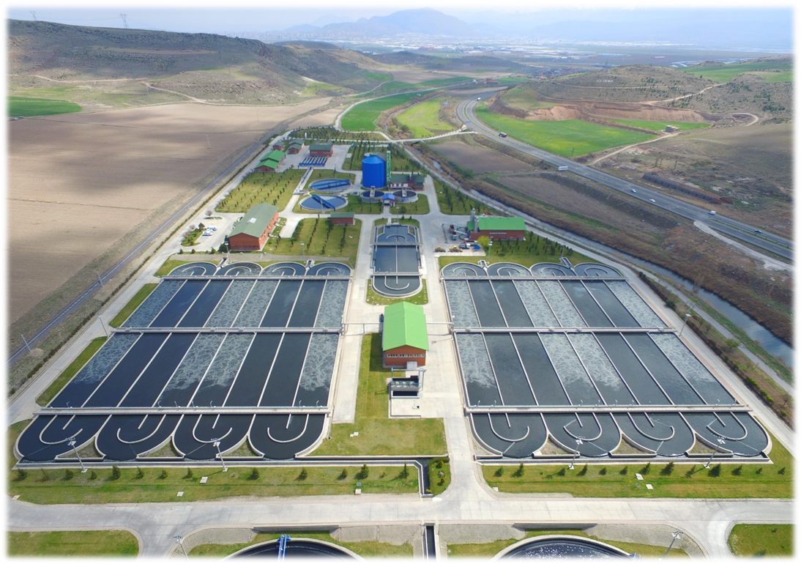
SORUNLAR, İHTİYAÇLAR, DARBOĞAZLAR
Su Kirliliği İle İlgili Sorunlar
• Tarımda kontrolsüz kullanılan bitki besin maddeleri ve tarımsal ilaçların sulara karışması
• Evsel ve endüstriyel atıklar
• Arıtma sistemleri olmayan yerlerin olması
• Plansız kentleşme, tarım alanlarının sanayi ve yerleşim alanlarına dönüşmesi
• Atık suların iyileştirilip alıcı ortamlara verilmemesi ve tekrar kullanılmaması

Slide 26
3 – POLİTİKA ÖNERİLERİ

Slide 27
3 – POLİTİKA ÖNERİLERİ
Su kaynakları yönetiminde başlıca hedef, suyun daha planlı ve ekonomik kullanılması, su kaynaklarını tehdit eden sorunların belirlenmesi ve önlenmesi, su ve suya bağlı ekosistemlerin korunması, ve bunlara bağlı olarak sürdürülebilir bir su kaynakları yönetiminin sağlanmasıdır.
Türkiye’de su kaynaklarının etkin ve sürdürülebilir yönetimi için, “Ulusal Su Politikası” oluşturulmalı ve geniş kapsamlı bir ‘‘Su Yasası’’ yürürlüğe sokulmalıdır.
Su Yönetimi Genel Müdürlüğü’nce
Ulusal su politikasının ortaya konulması bağlamında Türkiye’nin su ile ilgili mevcut ve gelecek politikalarının belirlenmesi ve uygulanması, su kaynaklarımızın koruma ve kullanma dengesi gözetilerek, miktar ve kalite açısından sürdürülebilir yönetimi için katılımcı ve bütüncül bir yaklaşımla (2019-2023) Ulusal Su Planı’nı hazırlandı.

Slide 28
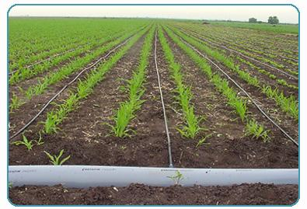
3 – POLİTİKA ÖNERİLERİ
3.1 – Ulusal Su Politikası Kapsamında Öneriler
•Su yönetimi ile ilgili kurumlarda izleme değerlendirme birimi kurulmalı, yüzey ve yer altı sularında su kalitesini de içeren izleme değerlendirme çalışmaları yapılmalı, elde edilen veriler ortak bir veri tabanında depolanmalı,
• Kurumsal yapı güçlendirilmeli,
• Tarım, kentsel alan ve sanayinin su ihtiyaçları için strateji dokümanları hazırlanabilir,
• Su temini, su kullanımı, atıksu ve atıksuların yeniden kullanımı konularında strateji dokümanları hazırlanabilir
• Damla sulama sistemleri geliştirilmeli ve kaliteyi yükseltmek için damla sulama yapan çiftçiler desteklenmeli,
• Kısıtlı sulama ve su tasarrufu sağlayan sulama teknikleri uygulanmalı,

Slide 29
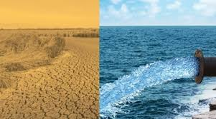
3 – POLİTİKA ÖNERİLERİ
• Suyun gerçekçi fiyatlandırılması için su sicili tutulmalı, kirleten öder prensibi etkin bir şekilde uygulanmalı,
• Sulamada su çiftçiye ölçülü verilmeli ve kullanılan suya dayalı fiyatlandırılma yapılmalı,
• Ar-ge çalışmalarına ağırlık verilmeli,
• Sulama şebekelerinde planlı su dağıtımına uyulmalı ve sulama programlaması yapılmalı,
• Suyun miktarına göre ürün çeşidi önerileri yapılmalı,
• Etkin su kullanımı, altyapı tesislerinin ve su kaynaklarının korunması konusunda toplumu bilinçlendirici ve su israfını önleyici eğitim programlarının yazılı, sözlü ve görsel basında yer alması sağlanmalı,
• Yeraltı ve yerüstü su kaynaklarının kirlenmeden önce korunması sağlanmalı ve atık suların arıtıldıktan sonra tarım ve sanayide kullanılması özendirilmeli,

Slide 30
3 – POLİTİKA ÖNERİLERİ
• Kurumların birbirinden farklı yapıda teşkilatlanması, su verisinin havza bazlı üretilememesi, veri üretim ve paylaşım sorunları; su verisi ile ilgili gereksinimlere cevap verebilecek ve kurumlar arası birlikte çalışabilir bir bilgi sisteminin kurulmasına ihtiyaç duyulmaktadır. Bu ihtiyaç doğrultusunda kurulma çalışmaları devam eden Ulusal Su Bilgi Sistemi (USBS) bir an önce faaliyete geçirilip etkin bir şekilde kullanılmalı,
• Yağmursuyu ve dere ıslahı işinin havza bazlı olarak imar planlarıyla birlikte ele alınmalı,
• Ulusal su planları ile kalkınma planları, bölgesel ve kentsel gelişme dinamiklerini yönlendiren planlar ile bütünsel bir yapı içinde ve havza düzeyinde ele alınmalıdır. Su yönetimi izin, izleme, denetim adımlarını içeren bütüncül bir yaklaşım gerektirir. Bu sebeple su yönetimine dair bütün uygulama ve politikalar tek bir kurum tarafından koordine edilmelidir.

Slide 31
3 – POLİTİKA ÖNERİLERİ
• Nitelik ve nicelik açısından veri eksikliği ve mevcut verilerin iyi kalitede olmaması, havza koruma eylem planı ve özel hüküm belirleme çalışmalarında karşılaşılan en büyük güçlükler arasında yer almaktadır.
• Su tahsisleri çevresel, sosyal, ekonomik analizleri ve toplumsal girdileri içeren bilimsel yöntemlere dayanmalıdır. Su tahsisi risk yönetiminin yanı sıra, verilerin ve bilgilerin güncellenmesine adapte olabilen mekanizmaları da içermelidir.
• Su tahsisi önceliklendirilmeli ve kullanıcıların suya erişimleri ile ekosistem güvenliği garanti altına alınmalıdır.
Verilerin merkezi bir bilgi sistemi üzerinden ilgili kurum ve kuruluşların ve araştırmacıların erişimine açılarak veriden bilgi üretilmesinin teşvik edilmesi, su kaynaklarının planlanması ve korunması için kollektif ve/veya alternatif çözümlerin üretilmesini sağlayacaktır.

Slide 32
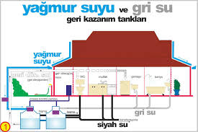
POLİTİKA ÖNERİLERİ
• Su kaynaklarının planlanması ve korunması için referans ve yetkilendirilmiş laboratuvarların akredite olması ve bu laboratuvarların ülke çapında yaygınlaştırılarak ilgili mevzuatta yer alan tüm parametreleri ölçebilecek yetkinliğe ulaşması gerekmektedir.
• Su tüketiminin azaltılmasının yanı sıra alternatif su kaynaklarına yönelmek gerekebilir. Atıksuların arıtılarak yeniden kullanımı, deniz suyunun arıtımı yağmur suyu hasadı ve gri suyun kullanımı gibi alternatifler ülkemiz şartları için değerlendirilmelidir.
• Gerek ulusal düzeyde hazırlanacak su planı kapsamında, gerekse havza yönetim planlarında ekosistemlerin korunması, ekosistem hizmetlerinin sürdürülebilirliği bir arka plan konusu olarak değil öncelik olarak ele alınmalı ve bütün plan aşamalarında bu yaklaşımı destekleyecek kararlar üretilmelidir.

Slide 33
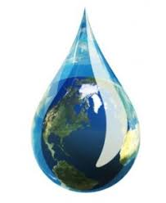
POLİTİKA ÖNERİLERİ
3.2 – Su Yasası Önerisi ve İçeriği
• Su yönetimindeki çok başlılığın önüne geçen bir düzenleme yapılabilir.
• Havza esaslı su yönetimi ve havza esaslı tahsisi içeren düzenleme yapılabilir.
• Suyun miktar ve kalite olarak yönetimini sağlayacak yasal boşluk doldurulmalıdır.
• Suyun devletin mülkiyet ve tasarrufunda olduğu kuralı getirilmelidir.
• Tam maliyet prensibinin (Kullanan/Kirleten Öder) yasalaşması gerekmektedir.
• Su yönetimine paydaşların katılımını sağlayan düzenleme yapılmalıdır.
• Su yönetiminde koordinasyon sağlanması için gerekli düzenleme yapılmalıdır. (Gıda Tarım ve Hayvancılık Bakanlığı, Orman ve Su İşleri Bakanlığı, Çevre ve Şehircilik Bakanlığı, Enerji ve Tabii Kaynaklar Bakanlığı ve diğer ilgili kurum ve kuruluşların birlikte politika üretmesi, işbirliği içerisinde eşgüdümlü çalışması gerekmektedir.)

Slide 34
POLİTİKA ÖNERİLERİ
• Taşkın yönetim planları hazırlanması ve imar planlarında bunların dikkate alınması için gerekli düzenleme yapılmalıdır.
• Yağmursuyu ve dere ıslahı işinin havza bazlı olarak imar planlarıyla birlikte ele alınması için gerekli düzenleme yapılmalıdır.
• Ulusal Su Planının etkin ve sürdürülebilir şekilde uygulanması sağlanmalıdır.
• Su Yönetimi Üst Kurulunun oluşturulması için kanuni düzenleme yapılmalıdır.
• Ulusal Su Bilgi Sisteminin kurulması için düzenleme getirilmelidir.
• Alıcı ortam bazlı deşarj standardını ihtiva eden hüküm getirilebilir.
• Su kullanımında ve su yapılarının inşasında ekosistem ihtiyaçlarının dikkate alınması için gerekli koşullar getirilmelidir.

Slide 35
POLİTİKA ÖNERİLERİ
• Avrupa Birliği Su Çerçeve Direktifi’ne uyumun sağlanması için gerekli düzenleme yapılmalıdır.
• Atıksu Arıtma Tesislerinin işletimiyle ilgili sorunların çözülmesi için uzun süreli işletme ihalelerine izin verecek, AAT yatırımlarının “yap-işlet” veya “yap-işlet-devret” gibi modern finans yöntemleriyle yapımı ve işletilmesi için gerekli yasal düzenlemeler yapılmalıdır.
• Su kullanıcı örgütleri (Sulama birlikleri ve kooperatifleri) “suyun akılcı kullanımı” prensibi etrafında yeniden tek bir çatı altında organize olmalıdır. Su kullanım ücretleri alana göre değil, tüketime (m3) göre tahsil edilmelidir.
• Yeraltı sularının korunması için kaçak kullanımlara karşı çok daha caydırıcı hükümler içermelidir. Bu anlamda sayaçlı dahi kullanılmış olsa ve ilk kez dahi kullanılmış olsa kaçaksu kullanımlarına nitelikli hırsızlık suçundan cezaya hükmolunmalıdır.

Slide 36
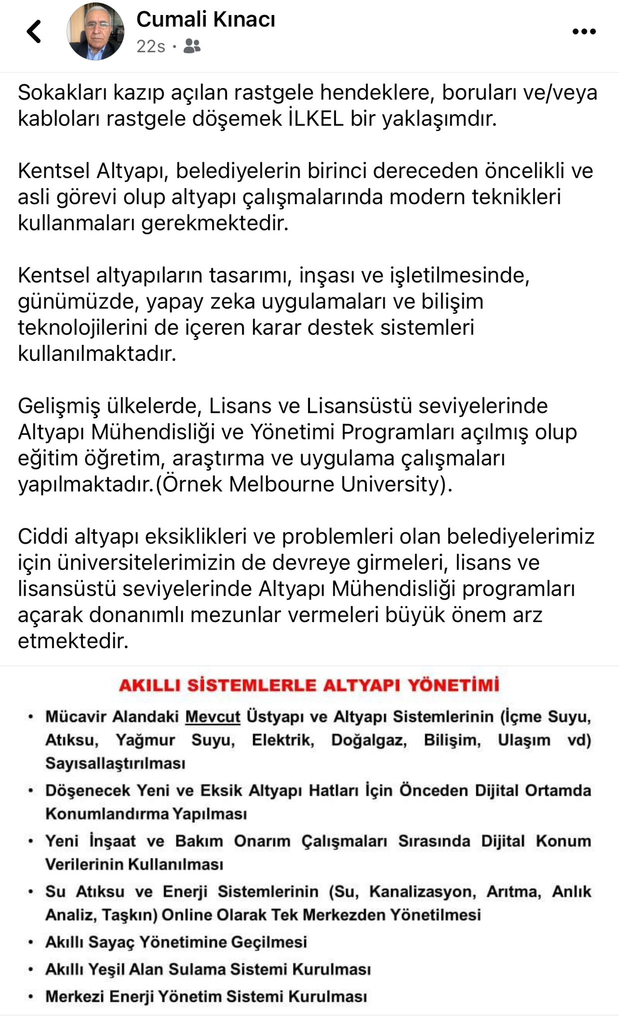
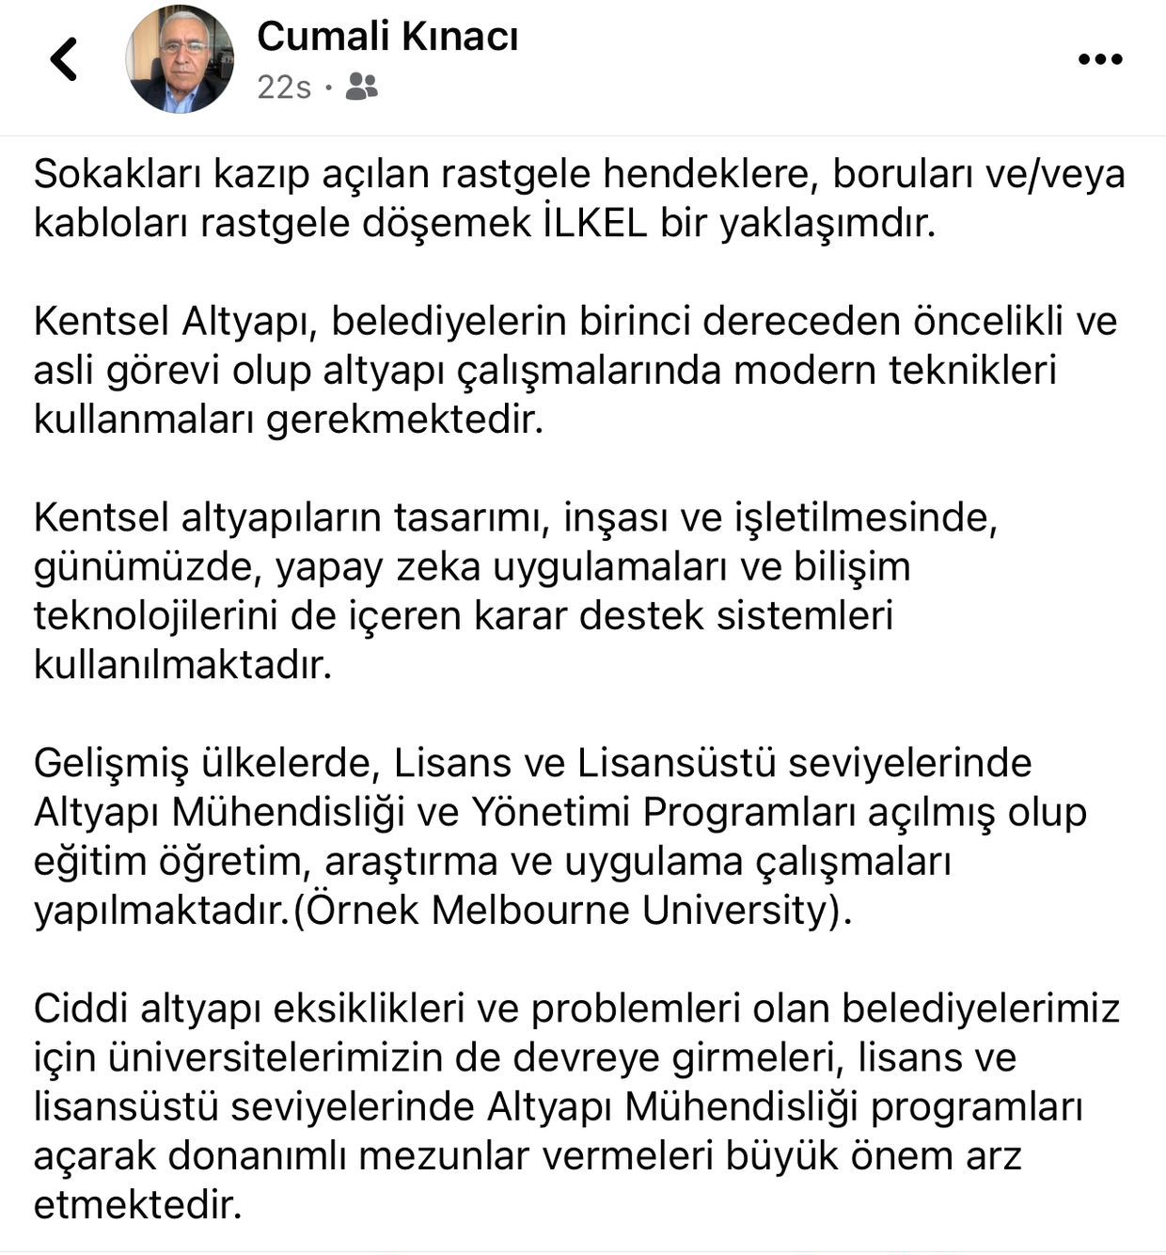
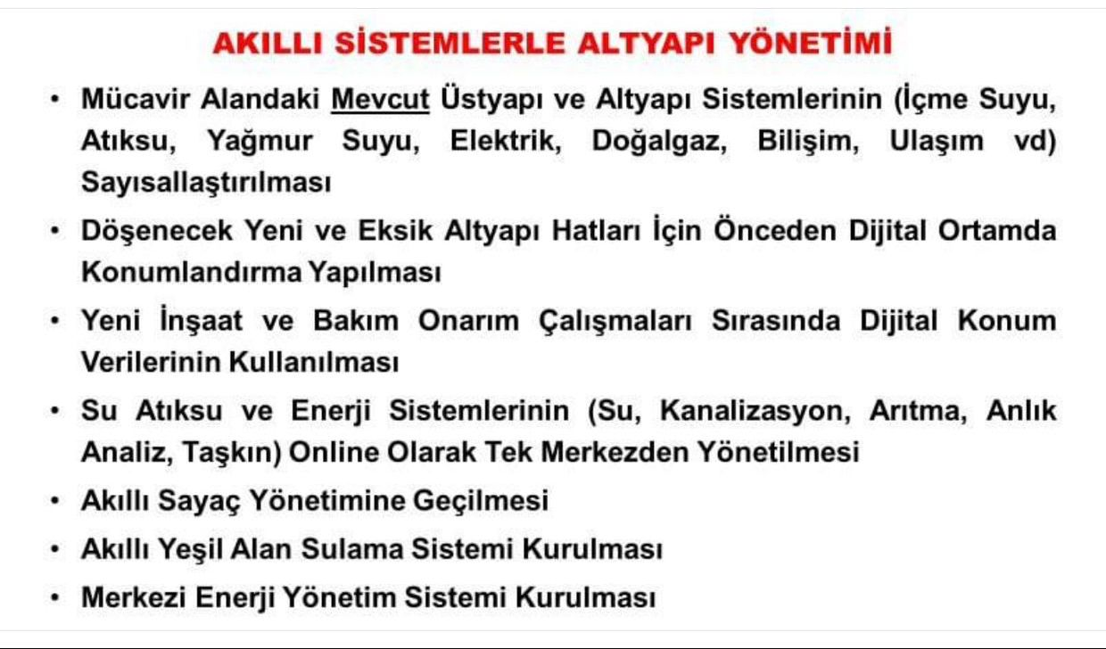
SUKİ’lerde ve Belediyelerde uygulamalara dair bir
Bir Öneri

Slide 37
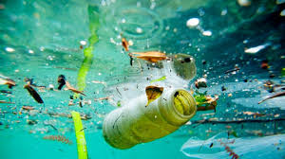
Özetle
Su kaynaklarının sürdürülebilir yönetimi için, yeterli şartların oluşmadığı söylenebilir.
Türkiye’de su kalitesi gerektiği biçimde izlenememekte ve ihtiyaç duyulan veri bankası sistemi tam olarak verimli kullanılamamaktadır.
Ayrıca su yönetimi ile ilgili çok sayıda kuruluş görev yapmasına rağmen kapsamlı bir su yasası da bulunmamaktadır.
Türkiye’de su kaynaklarının kullanım hakları, konu ile ilgili kuruluşlarının sayısı ve ilgili yasaların çokluğu nedeniyle son derece karmaşıktır.

Slide 38
DİNLEDİĞİNİZ İÇİN TEŞEKKÜR EDERİM.
Prof. Dr. Özgür ÖZDEMİR
Adıyaman Üniversitesi
Sorularınız için;
ozgurozdemir@adiyaman.edu.tr

